Slide 1
Python编程 ——从数据分析到数据科学
朝乐门
中国人民大学
chaolemen@ruc.edu.cn

Slide 2
42.Web爬取
朝乐门
中国人民大学
chaolemen@ruc.edu.cn

Slide 3
本章内容提要
▼第四篇 数据加工
► 42.Web爬取
42.1 Scrapy的下载与安装
42.2 Scrapy Shell的基本原理
42.3 Scrapy Shell的应用
42.4 自定义Spider类
42.5 综合运用

Slide 4
42.1 Scrapy的下载与安装
▼第四篇 数据加工
► 42.Web爬取

Slide 5
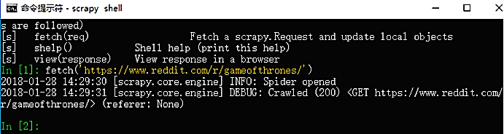
42.2 Scrapy Shell的基本原理
▼第四篇 数据加工
► 42.Web爬取

Slide 6
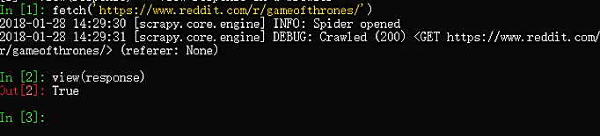
42.2 Scrapy Shell的基本原理
▼第四篇 数据加工
► 42.Web爬取

Slide 7
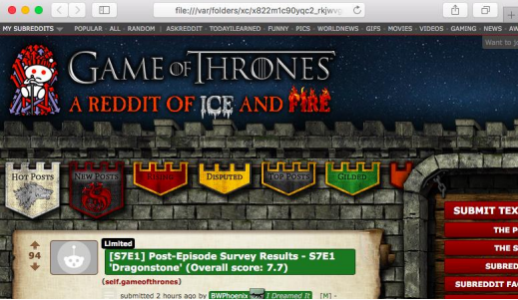
42.2 Scrapy Shell的基本原理
▼第四篇 数据加工
► 42.Web爬取

Slide 8
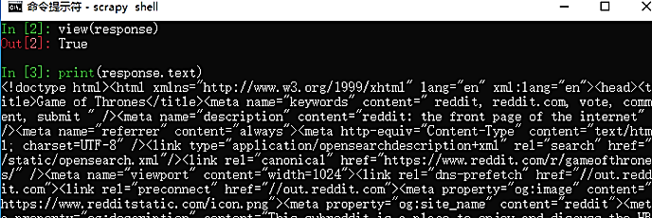
42.2 Scrapy Shell的基本原理
▼第四篇 数据加工
► 42.Web爬取

Slide 9
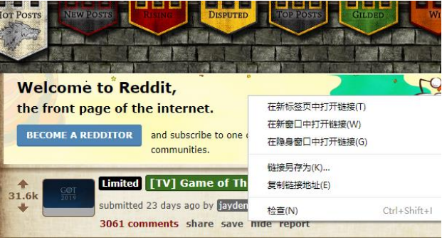
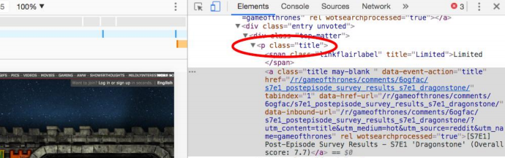
42.3 Scrapy Shell的应用
▼第四篇 数据加工
► 42.Web爬取

Slide 10
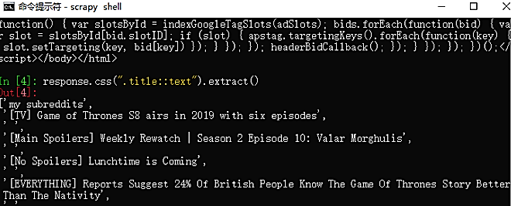
42.3 Scrapy Shell的应用
▼第四篇 数据加工
► 42.Web爬取

Slide 11
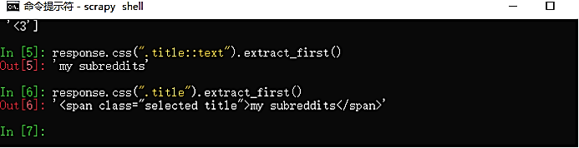
42.3 Scrapy Shell的应用
▼第四篇 数据加工
► 42.Web爬取

Slide 12
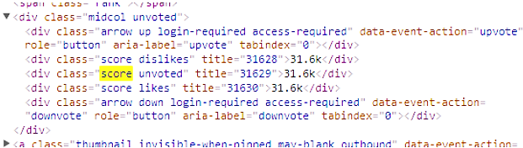
42.3 Scrapy Shell的应用
▼第四篇 数据加工
► 42.Web爬取

Slide 13
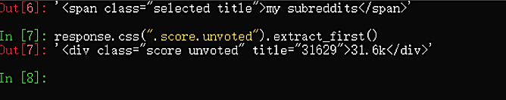
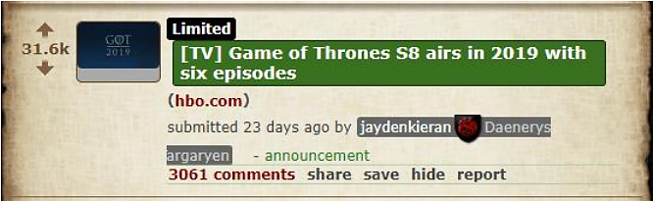
42.3 Scrapy Shell的应用
▼第四篇 数据加工
► 42.Web爬取

Slide 14
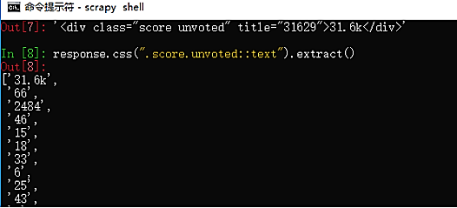
42.3 Scrapy Shell的应用
▼第四篇 数据加工
► 42.Web爬取

Slide 15
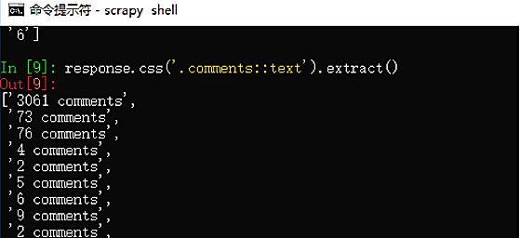
42.3 Scrapy Shell的应用
▼第四篇 数据加工
► 42.Web爬取

Slide 16
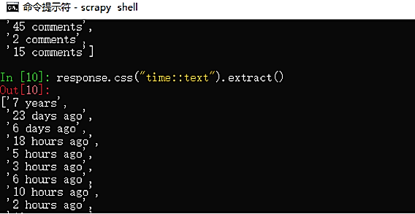
42.3 Scrapy Shell的应用
▼第四篇 数据加工
► 42.Web爬取

Slide 17
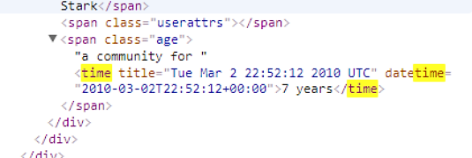
42.3 Scrapy Shell的应用
▼第四篇 数据加工
► 42.Web爬取

Slide 18
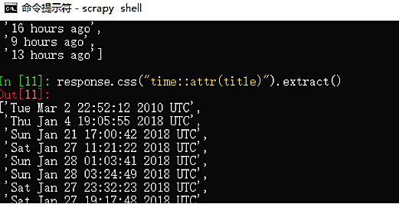
42.3 Scrapy Shell的应用
▼第四篇 数据加工
► 42.Web爬取

Slide 19
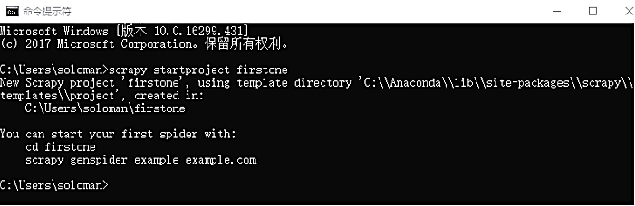
42.4 自定义Spider类
▼第四篇 数据加工
► 42.Web爬取

Slide 20
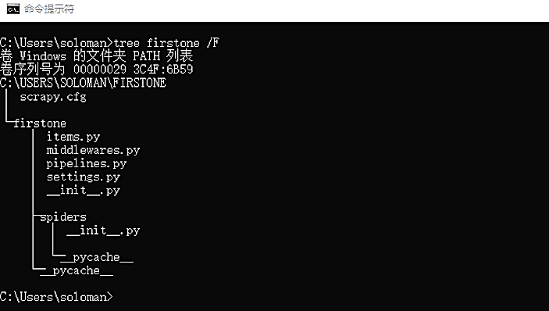
42.4 自定义Spider类
▼第四篇 数据加工
► 42.Web爬取

Slide 21
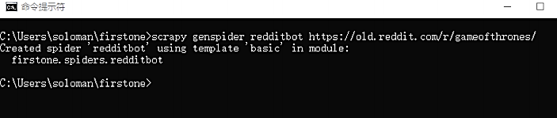
42.4 自定义Spider类
▼第四篇 数据加工
► 42.Web爬取

Slide 22
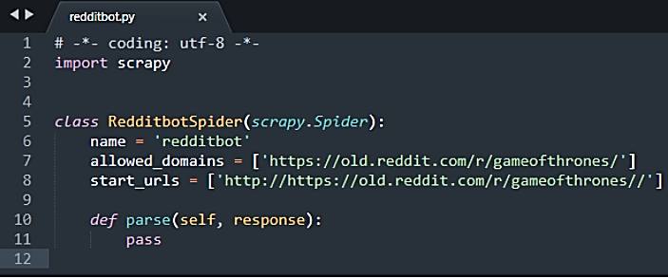
42.4 自定义Spider类
▼第四篇 数据加工
► 42.Web爬取

Slide 23
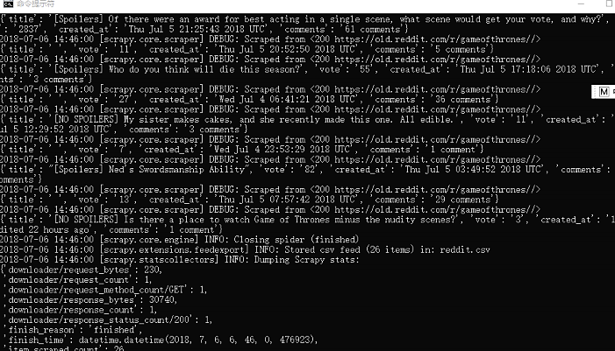
42.4 自定义Spider类
▼第四篇 数据加工
► 42.Web爬取

Slide 24
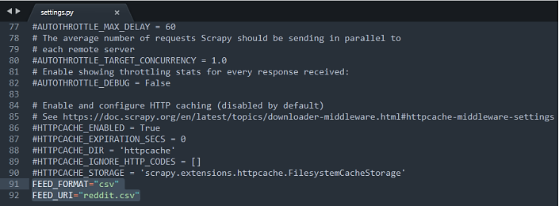
42.4 自定义Spider类
▼第四篇 数据加工
► 42.Web爬取

Slide 25
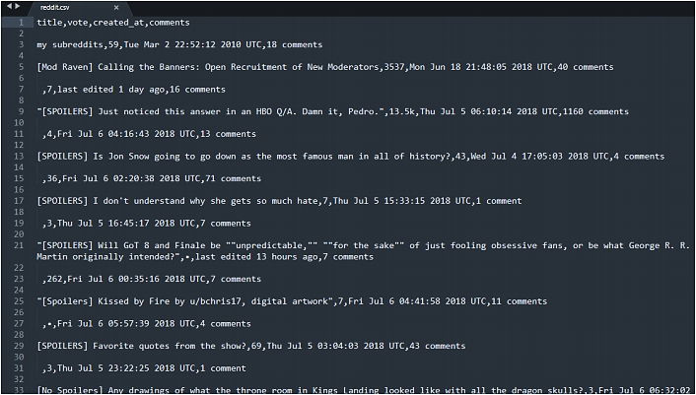
42.4 自定义Spider类
▼第四篇 数据加工
► 42.Web爬取

Slide 26
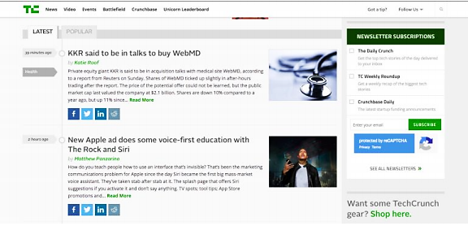
42.5 综合运用
▼第四篇 数据加工
► 42.Web爬取

Slide 27
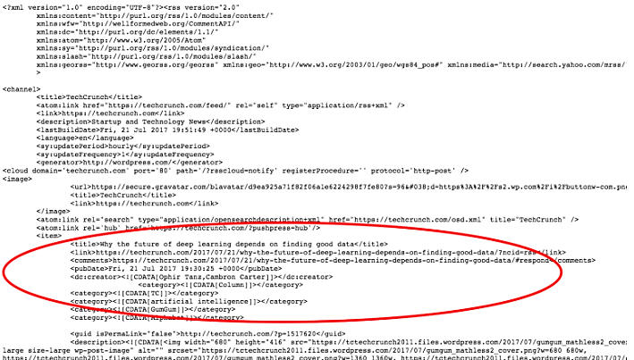
42.5 综合运用
▼第四篇 数据加工
► 42.Web爬取

Slide 28
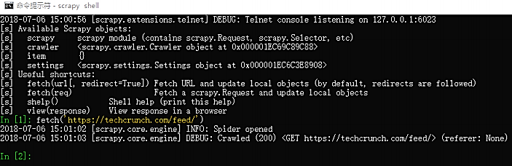
42.5 综合运用
▼第四篇 数据加工
► 42.Web爬取

Slide 29
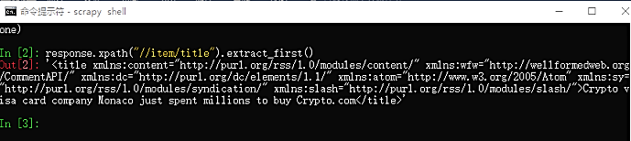
42.5 综合运用
▼第四篇 数据加工
► 42.Web爬取

Slide 30
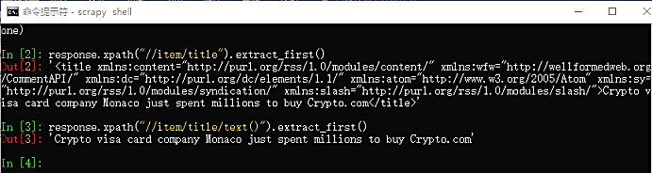
42.5 综合运用
▼第四篇 数据加工
► 42.Web爬取

Slide 31
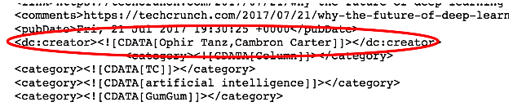
42.5 综合运用
▼第四篇 数据加工
► 42.Web爬取

Slide 32
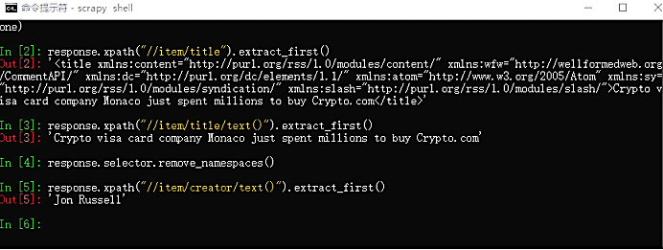
42.5 综合运用
▼第四篇 数据加工
► 42.Web爬取

Slide 33
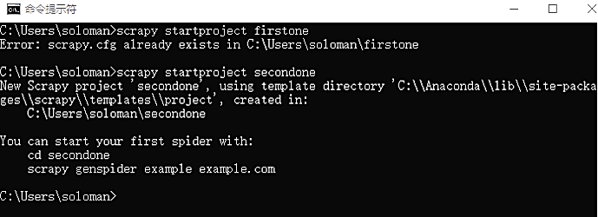
42.5 综合运用
▼第四篇 数据加工
► 42.Web爬取

Slide 34
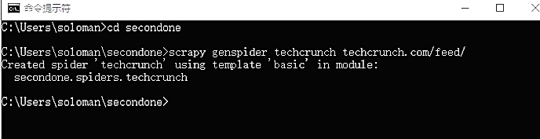
42.5 综合运用
▼第四篇 数据加工
► 42.Web爬取

Slide 35
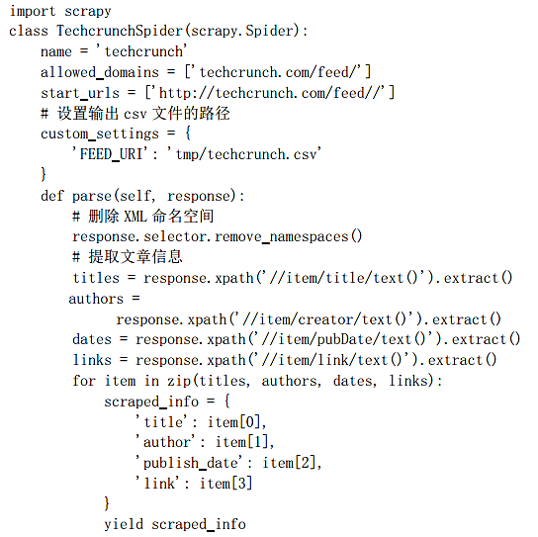
42.5 综合运用
▼第四篇 数据加工
► 42.Web爬取

Slide 36
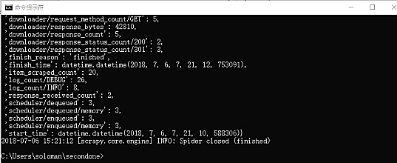
42.5 综合运用
▼第四篇 数据加工
► 42.Web爬取

Slide 37
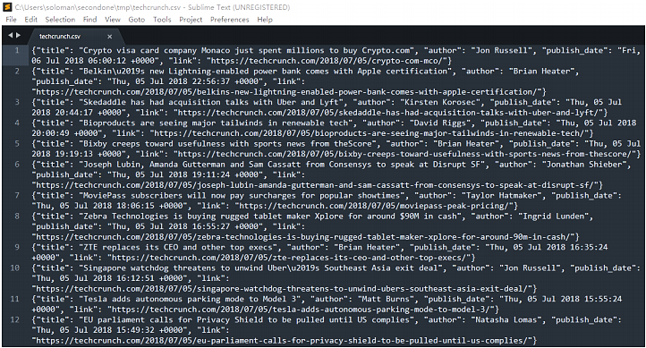
42.5 综合运用
▼第四篇 数据加工
► 42.Web爬取

Slide 38



▼第四篇 数据加工
► 42.Web爬取
数据科学理论与实践
朝乐门
清华大学出版社
2017
数据科学
朝乐门
清华大学出版社
2016
chaolemen
@
ruc.edu.cn
参考书目
教学支撑平台
主讲人联系方式
主讲人微信

